Slide 1
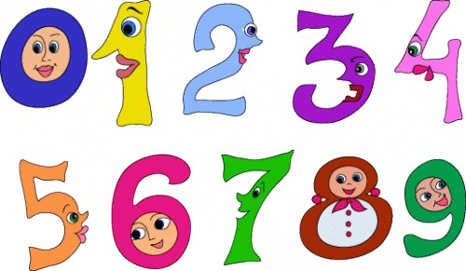
Виникнення цифр

Slide 2
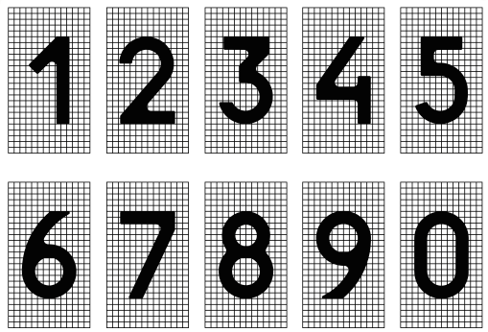
Традиційна назва десяти математичних знаків: 0, 1, 2, 3, 4, 5, 6, 7, 8, 9. За допомогою них по десятковій системі числення записуються будь-які числа.

Slide 3
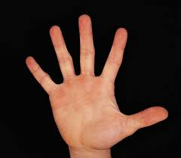
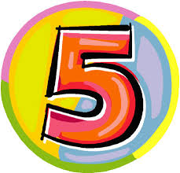
Протягом тисячоліть люди використовували пальці рук для позначення числа. Так, один предмет вони, так само як і ми, показували одним пальцем, три - трьома. За допомогою руки можна було показати до п'яти одиниць. Для вираження більшої кількості використовувалися обидві руки, а в деяких випадках і обидві ноги.

Slide 4
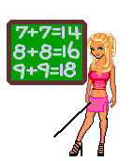
Числа складають частину людського мислення. Протягом історії кожен народ писав числа, рахував і обчислював з їх допомогою.

Slide 5
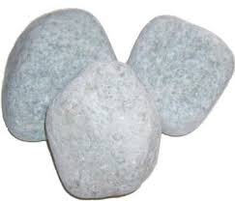
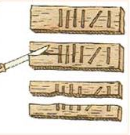
Перші написані цифри, про які ми маємо достовірні свідчення, з'явилися в Єгипті і Месопотамії близько п'яти тисяч років тому. Хоча ці дві культури знаходилися дуже далеко один від одного, їх числові системи дуже схожі, наче представляють один метод - використання зарубок на дереві або камені для запису минулих днів.

Slide 6
Єгипетські жерці писали на папірусі, а в Месопотамії на м'якій глині. Звичайно, конкретні форми їх цифр різні, але і в тій, і в іншій культурі використовували прості рисочки для одиниць і інші мітки для десятків і більш високих порядків.

Slide 7
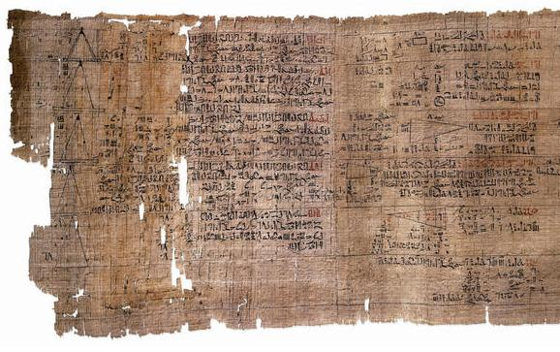
Були знайдені два єгипетських документа, створені близько чотирьох тисяч років тому, з найдавнішими математичними записами з виявлених досі.

Slide 8
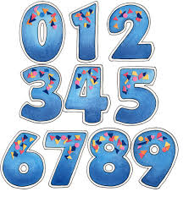
У стародавніх слов'ян назви чисел першого десят-ка вказують на анатомію руки, історію розвитку поняття про число, особливості життєвого укладу людей.

Slide 9
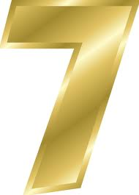
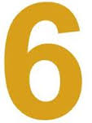
Так, наприклад, число „три" походить від слова „тре", бо середній палець труть його сусіди, „чо-тири" — походить від слів „ще тре", бо четвертий палець теж затиснутий між третім і п'ятим. „П'ять" походить від „п'ясть", шість — „ще єсть" — людина відкрила, для лічби можна використовувати і пальці другої руки. „Сім" — „седм" — „сидим" — тобто у сьомий день сидимо, не працюємо і т.д.

Slide 10
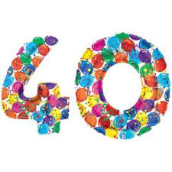
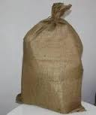
Окремі великі числа теж дістали свої назви. Наприклад, число сорок походить від назви мішка з соболиними шкірками, якими платили данину. Сорок — це мішок, в який вміщається рівно чотири десятки шкірок. Десять тисяч у стародавній Русі називали „тьма".

Slide 11
Дякую за увагу!

